Slide 1
Bonjour!
lundi, le seize décembre

Slide 2
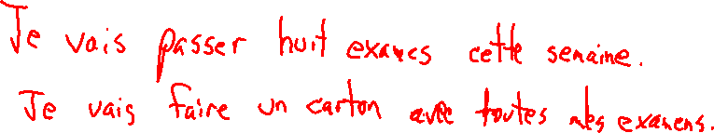
Écrivez une phrase qui parle des examens ultimes.

Slide 3
The final exam, which will be cumulative, will be
Wednesday, December 18: 9:40 – 11:20.
If you finish taking the test before the end of the test period, you will be allowed to go to another room only if you have a pass from a teacher.

Slide 4
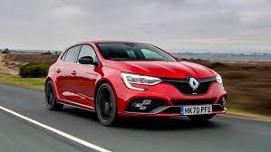
Renault is the best selling brand of car in France.

Slide 5


Slide 6
La Tulipe noire
Le Tour du monde
Notre Dame de Paris
Le Fantôme de l’Opéra

Slide 7
Étudiez

Slide 8
Écrivez une phrase qui parle de la musique.

